Slide 1
Sistema experto:
Resolución de problemas de arranque en ordenadores de la UCLM
Samuel Espejo Gil

Slide 2
Introducción
Expertos:
Manuel Díaz-Marta Puentes
Roberto Gonzalez Manzano
Otros técnicos

Slide 3
Necesidad
Liberar trabajo a los técnicos
Facilitar el trabajo a los becarios

Slide 4
Alcance y Límites
SO: Windows
Modelos: {Thinkpad, Notebook, Elite, Elitebook}
Excepciones: MACs, sobremesa, usuarios...

Slide 5
Viabilidad
Vacío durante la tarde
Característica | Total
Plausibilidad | 95%
Justificación | 82%
Adecuación | 75%
Éxito | 76%
Media | 82%

Slide 6
Adquisición
Preguntas preparadas
Experto desarrolla otros temas aunque no se le pregunte explícitamente
~30mins por reunión
No hubo contratiempos

Slide 7
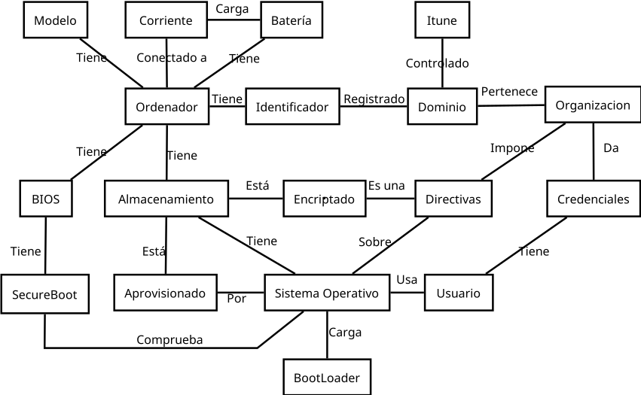
Conceptualización

Slide 8
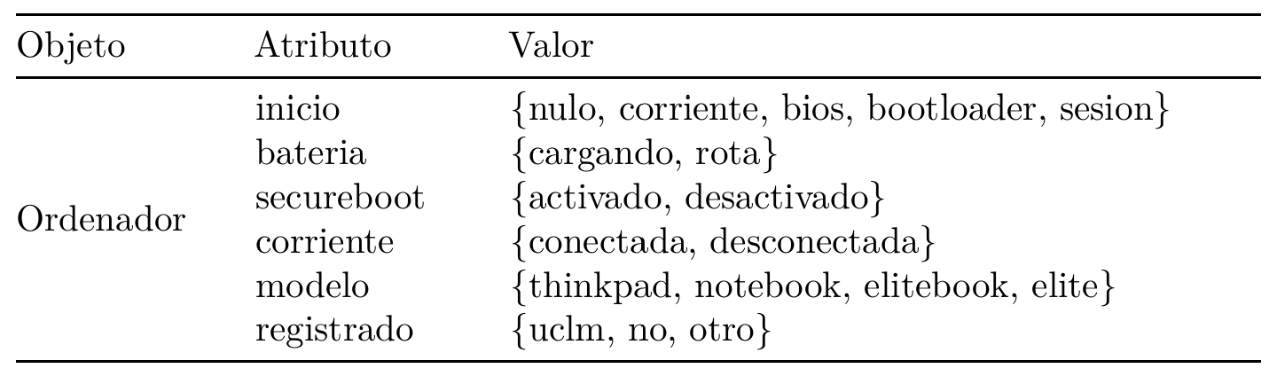
Conceptualización

Slide 9
Representación
1. Si el modelo es ThinkPad o Notebook, entonces se considera antiguo.
2. Si la batería está encendida, entonces se considera que hay voltaje suficiente.
3. Si la corriente está conectada, también se considera que hay voltaje suficiente.
4. Si el inicio es nulo y el voltaje es suficiente, se registra un fallo desconocido.
5. Si la batería está apagada y la corriente está desconectada, se registra un fallo de corriente.
6. Si el modelo es antiguo y el inicio es nulo, se registra un fallo de batería.
7. Si el modelo es antiguo y el inicio es nulo, se registra un fallo de almacenamiento.
8. Si la corriente está conectada pero la batería está apagada, se registra un fallo de batería.

Slide 10
Representación
9. Si el inicio es BIOS y el Secure Boot está desactivado, se registra un fallo en la carga del sistema operativo.
10. Si el inicio es BIOS y el Secure Boot está activado, se registra un fallo de Secure Boot.
11. Si el disco está encriptado, se registra un fallo de BitLocker.
12. Si el disco está vacío, se registra un fallo de aprovisionamiento.
13. Si el inicio es sesión y la pantalla de login no es la de la UCLM, se registra un fallo de registro en dominio.
14. Si el inicio es sesión y la pantalla de login es de una cuenta local, se registra un fallo de registro en dominio.
15. Si las credenciales son desconocidas, se registra un fallo de CAU.

Slide 11
Validación
1. Modelo: El ordenador es un ThinkPad.
2. Inicio: El ordenador llega a la BIOS
3. Batería: Está cargada.
4. Secure Boot: Está activado en la BIOS.
5. Disco: El disco está encriptado.
Para este, se espera ver 2 fallos:
1. Secure Boot.
2. BitLocker.

Slide 12
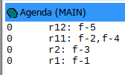
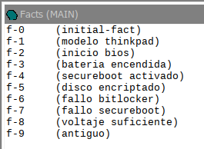
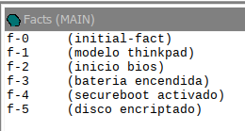
Valdación

Slide 13
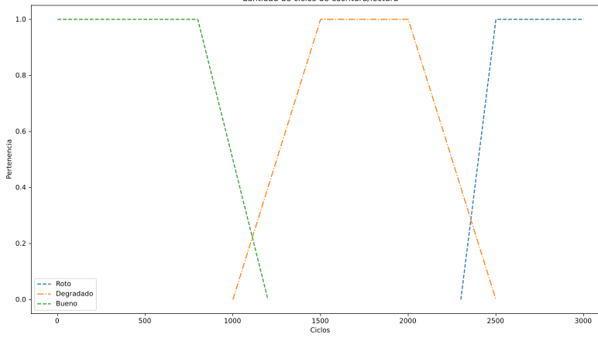
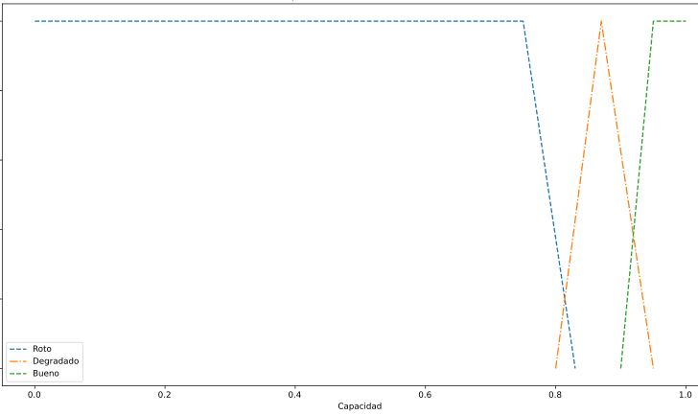
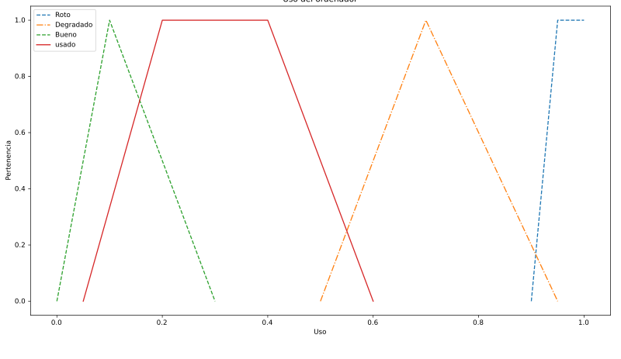
Lógica Borrosa

Slide 14
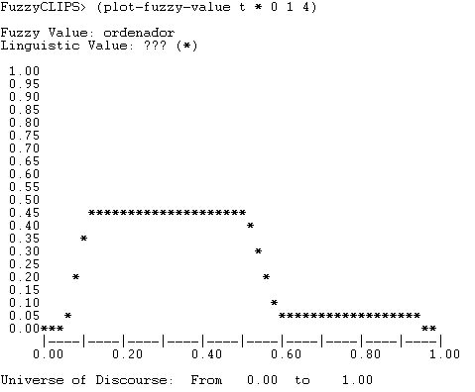
Lógica Borrosa

Slide 15
¿Preguntas?
- Samuel Espejo Gil

